Slide 1

Bloc de Compétences E1:
Data Plateform IMO-Ops
Réalisation de la collecte, le stockage et la mise à disposition des données pour un projet en intelligence artificielle dédié au marché Immobilier.
Rédigé par : Olivier LAVAUD,
Pour l'acquisition du Titre RNCP 37827:
Développeur en Intelligence Artificielle https://github.com/OlivierLAVAUD/imo-ops.git

Slide 2

Data Plateform IMO-Ops pour un projet en intelligence artificielle dédié au marché Immobilier.
Dev IA RNCP 37827 / © 2025 Olivier LAVAUD
Contexte & objectifs:
Une application IA, par exemple un chatbot LLM RAG ayant accès à des données en temps réel auprès de différentes sources du marché immobilier. L’objectif est donc de produire une Data Plateform dédié au marché immobilier
L’architecture ( écosystème/stack technologique)
Orchestration de pipelines avec messaging, parallélisation & mise à l’échelle (Apache Airflow+Redis - Dags - Logs)
Scraping: Playwright avec fichiers de configuration
Manipulation et transformation des données: Pandas, Regex, SQLAlchemy, Requests
Bases de données: Sql (PostgreSQL-pgadmin) & NoSQL (MongoDB)
API: FastAPI
Rapports & consultation des données (Prometheus- Grafana, Plotly-Dashboards, Gradio)
Conteneurisation: Docker
Les processus:
batchs/pipelines de collecte à partir de différentes sources: scraping web, fast API, fichiers csv, bases de données postgres, fichiers csv
batchs/pipelines de normalisation après l’extraction des données
batch/pipeline d’agrégation des données en provenance des différentes sources
batch/pipelines de stockage en base de données SQL & NoSQL
batch/pipeline d’interrogation des données
batch/pipeline de mise à disposition des données
Les sources:
site web: IAD-Immobilier (https://www.iadfrance.fr/): annonces achats, ventes, location sur critères multiples: (Anonymisation des données en respect du RGPD)

Slide 3
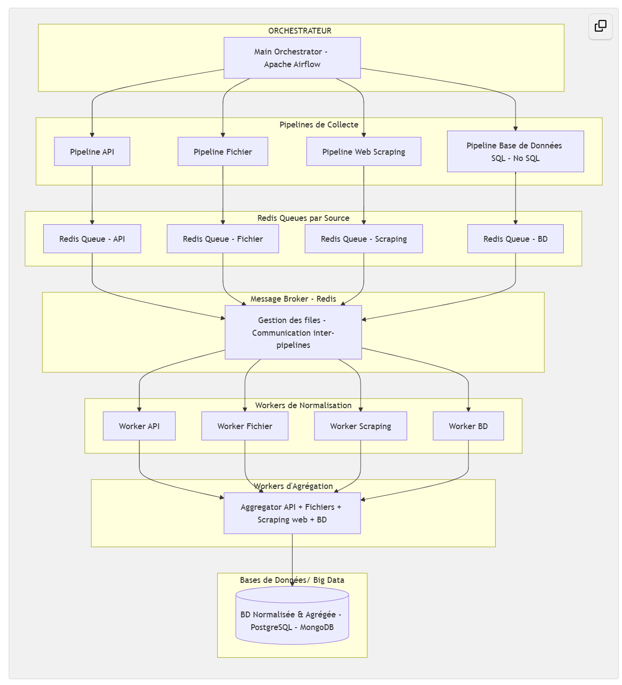
Data Plateform IMO-Ops pour un projet en intelligence artificielle dédié au marché Immobilier.
Dev IA RNCP 37827 / © 2025 Olivier LAVAUD
Schéma d’architecture

Slide 4
Compétence C1: Automatisation de l'extraction de données
Fonctionnalités clés:
Extrait de code :
def extract_from_api(url):
response = requests.get(url)
if response.status_code == 200:
return response.json()
else:
raise Exception(f"API request failed: {response.status_code}")
def extract_from_web(url):
response = requests.get(url)
soup = BeautifulSoup(response.content, 'html.parser')
# Extraction logic
return data
def extract_from_csv(file_path):
return pd.read_csv(file_path)
def extract_from_database(connection_string):
engine = create_engine(connection_string)
- Extraction depuis API REST, scraping web, fichiers CSV, et bases PostgreSQL et MongoDB (No SQL)
- Combinaison et sauvegarde des données en CSV.

Slide 5
Compétences C2: Développement de requêtes SQL
Exemple de requête sql:
Extrait de code :
def extract_from_postgresql(connection_string):
engine = create_engine(connection_string)
query = """
WITH avg_prices AS (
SELECT city, AVG(price) as avg_price
FROM properties
GROUP BY city
)
SELECT p.*
FROM properties p
JOIN avg_prices ap ON p.city = ap.city
WHERE p.price > ap.avg_price
ORDER BY p.price DESC
LIMIT 1000
return pd.read_sql(query, engine)
def document_queries():
print("PostgreSQL Query:")
print("This query selects the 1000 most expensive properties that are above the average price for their city.")
…
Le code extrait les 1000 propriétés les plus chères d'une table PostgreSQL nommée properties, en excluant celles dont le prix est inférieur ou égal à la moyenne des prix de leur ville.

Slide 6
Compétences C3: Agrégation et préparation des données
Préparation du Dataset:
Extrait de code :
def aggregate_data(api_data, web_data, csv_data, db_data):
return pd.concat([api_data, web_data, csv_data, db_data], ignore_index=True)
…
def normalize_data_formats(df):
df['date'] = pd.to_datetime(df['date'])
df['type'] = df['type'].str.lower()
df['city'] = df['city'].str.title()
df['price'] = df['price'].astype(float)
df['size'] = df['size'].astype(float)
return df
if __name__ == "__main__":
# Assume we have data from different sources
combined_data = aggregate_data(api_data, web_data, csv_data, db_data)
cleaned_data = remove_corrupted_entries(combined_data)
normalized_data = normalize_data_formats(cleaned_data)
normalized_data.to_csv("clean_normalized_data.csv", index=False)
print("Data aggregation, cleaning, and normalization complete.")
…
Chaque source de données est comparée à un modeèe de référence dans le but de générer un dataset ‘unversel’
Étapes
1. Agréger les données de différentes sources.
2. Nettoyer les données corrompues.
3. Normaliser les formats (dates, types, tailles).
Résultat
Données nettoyées et prêtes pour les analyses.

Slide 7
Compétence C4 : Création de Base de Données RGPD
Exemple re requête sql:
Extrait de code :
def create_database():
conn = connection_pool.getconn()
conn.set_isolation_level(ISOLATION_LEVEL_AUTOCOMMIT)
cur = conn.cursor()
cur.execute("CREATE DATABASE immobilier")
cur.close()
connection_pool.putconn(conn)
def create_table():
conn = connection_pool.getconn()
cur = conn.cursor()
cur.execute("""
CREATE TABLE IF NOT EXISTS properties (
id SERIAL PRIMARY KEY,
type VARCHAR(50),
price FLOAT,
size FLOAT,
rooms INT,
city VARCHAR(100),
postal_code VARCHAR(10),
last_updated TIMESTAMP
)
""")
conn.commit()
cur.close()
connection_pool.putconn(conn)
def create_gdpr_procedures():
conn = connection_pool.getconn()
cur = conn.cursor()
cur.execute(
"CREATE OR REPLACE FUNCTION delete_old_data() RETURNS void AS $$ "
"DECLARE years INTEGER; "
"BEGIN "
"years := 5; "
"DELETE FROM properties WHERE last_updated < NOW() - INTERVAL '1 year' * years; "
"END; $$ LANGUAGE plpgsql;"
)
conn.commit()
cur.close()
connection_pool.putconn(conn)
Caractéristiques
- Base PostgreSQL avec tables structurées.(pgadmin)
- Fonctionnalités RGPD intégrées (ex. suppression automatique des données anciennes).
- Alternative Base de Données No SQL - MongoDb (localhost:27017/real_estate/properties)

Slide 8

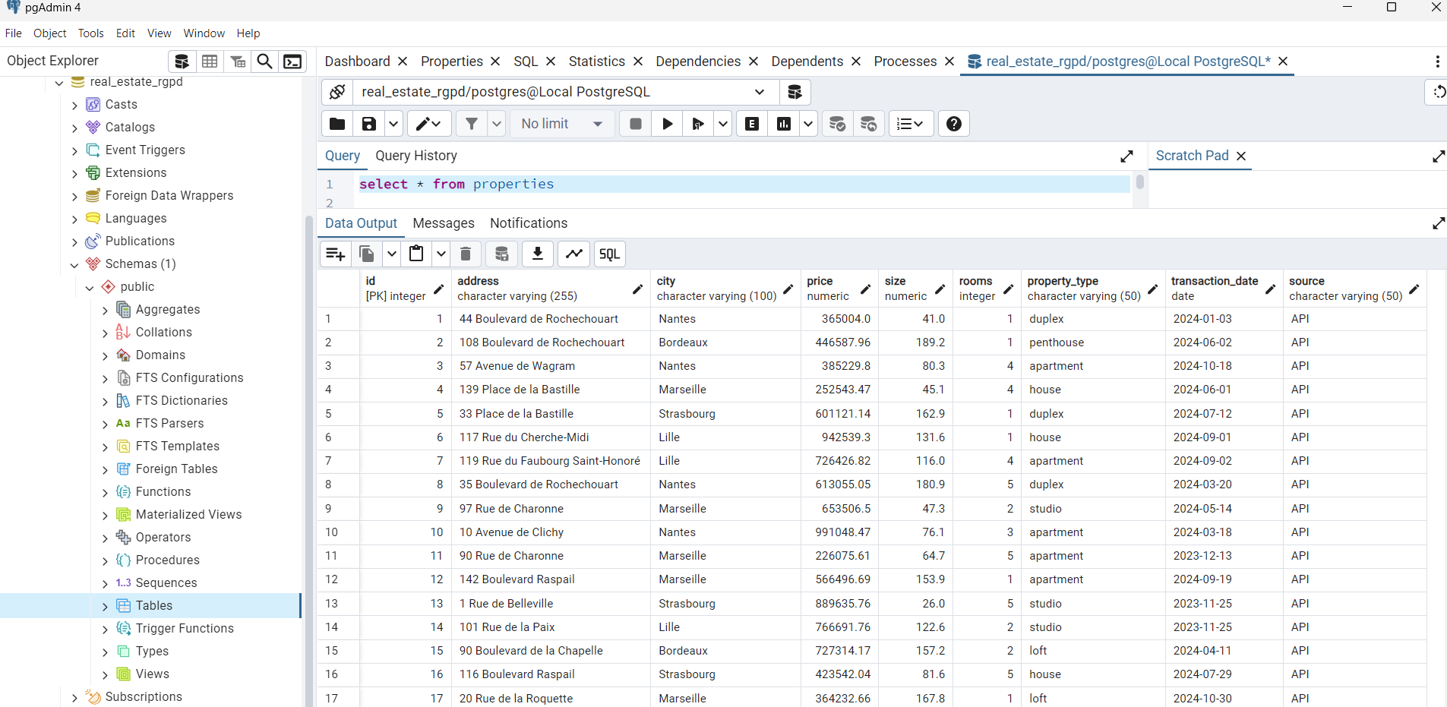
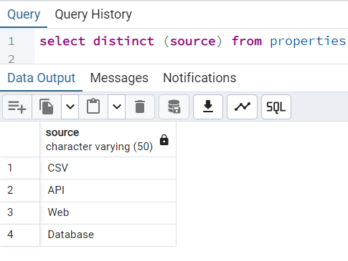

Slide 9
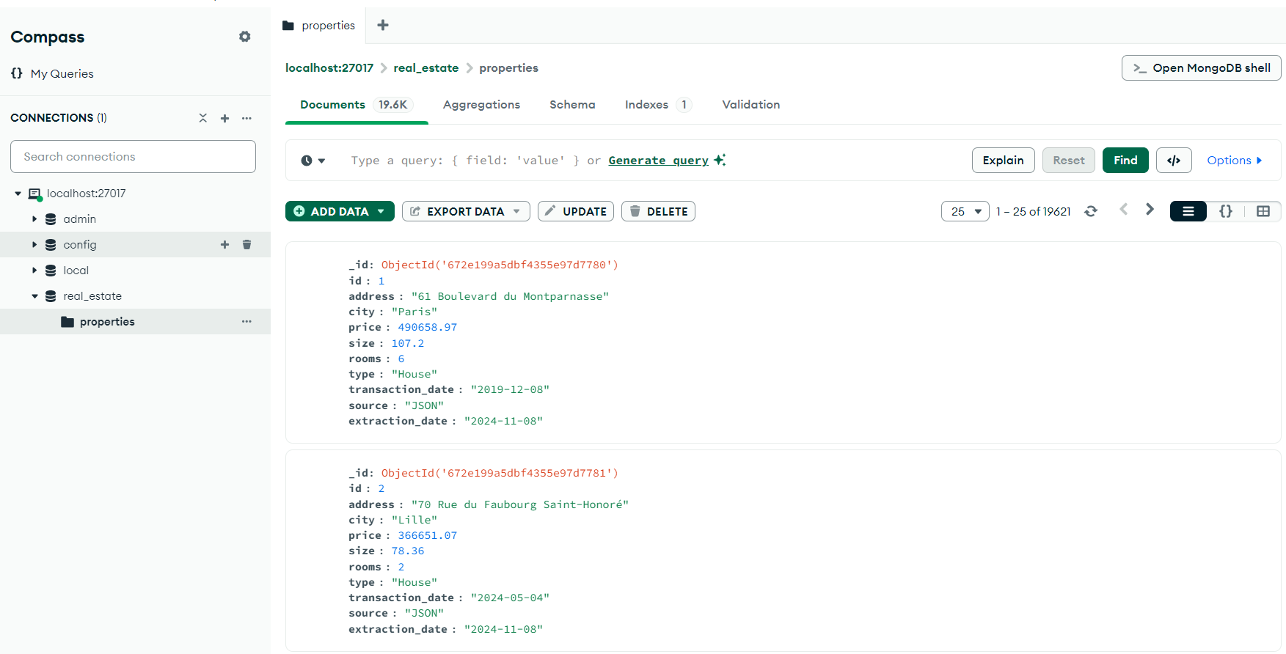


Slide 10
Compétence C5: Développement d’une API Rest
API Rest avec FASTAPI
Extrait de code
Le script C5 développe une API REST avec FastAPI permettant d'accéder aux données immobilières via des opérations CRUD (Create, Read, Update, Delete)
avantages de FastAPI::
Performance élevéeType-checking natif
Documentation automatique :
Support natif d'async
from fastapi import FastAPI, HTTPException
from pydantic import BaseModel
from sqlalchemy import create_engine, Column, Integer, String, Float
from sqlalchemy.ext.declarative import declarative_base
from sqlalchemy.orm import sessionmaker
app = FastAPI()
# Database setup
SQLALCHEMY_DATABASE_URL = "sqlite:///./test.db"
engine = create_engine(SQLALCHEMY_DATABASE_URL)
SessionLocal = sessionmaker(autocommit=False, autoflush=False, bind=engine)
Base = declarative_base()
class PropertyDB(Base):
__tablename__ = "properties"
id = Column(Integer, primary_key=True, index=True)
type = Column(String)
price = Column(Float)
size = Column(Float)
city = Column(String)
Base.metadata.create_all(bind=engine)
class Property(BaseModel):
type: str
price: float
size: float
city: str

Slide 11

Conclusion
Conclusion
- Un système robuste de collecte et traitement de données immobilières.
- Respect des normes RGPD.
- Un dataset Centralisé pour des applications IA dans l'immobilier.

